Slide 1
AI FUN CUP

Slide 2
何謂Pytorch
Facebook宣布推出PyTorch Hub，一個包含計算機視覺、自然語言處理領域的諸多經典模型的聚合中心，讓你調用起來更方便。無論是ResNet、BERT、GPT、VGG、PGAN還是MobileNet等經典模型，只需輸入一行代碼，就能實現一鍵調用。
PyTorch Hub的使用簡單到不能再簡單，不需要下載模型，只用了一個torch.hub.load()就完成了對圖像分類模型AlexNet的調用

Slide 3
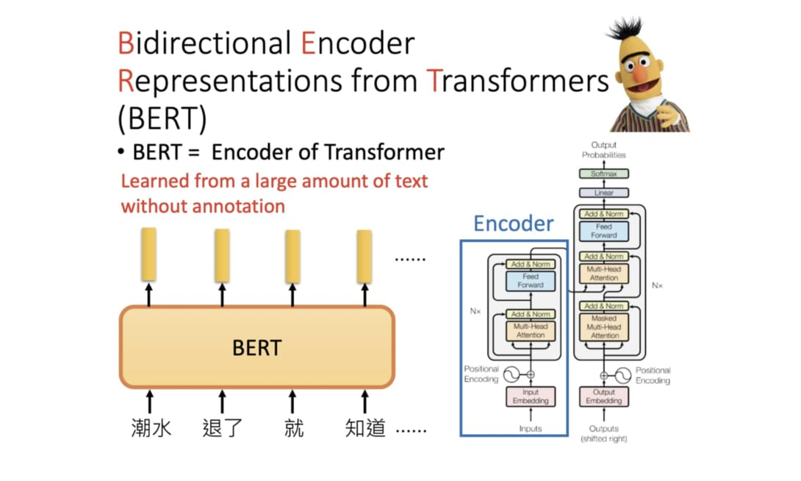
BERT：理解上下文的語言代表模型
是 Google 以無監督的方式利用大量無標註文本「煉成」的語言代表模型，其架構為 Transformer 中的 Encoder。

Slide 4
Bert語言模型
好處 1：無監督數據無限大。不像 ImageNet還要找人標
注數據，要訓練 LM 的話網路上所有文本都是
你潛在的資料集
( BERT 預訓練使用的數據集共有 33 億個字，其中包含
維基百科及 BooksCorpus)
好處 2：厲害的 LM 能夠學會語法結構、解讀語義甚至
指代消解。透過特徵擷取或是 fine-tuning 能更
有效率地訓練下游任務並提升其表現
好處 3：以往為了解決不同的 NLP 任務，我們會為該任
務設計一個最適合的神經網路架構並做訓練，
減少處理不同 NLP 任務所需的 architecture
engineering 成本

Slide 5
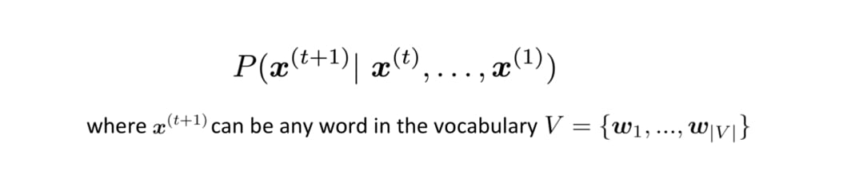
BERT 是傳統語言模型的一種變形，LM做的事情就是在給定一些詞彙的前提下， 去估計下一個詞彙出現的機率分佈，只是跟 BERT 差了很多個數量級。
傳統LM

Slide 6
BERT 的作者們使用 Transfomer Encoder、大量文本以及兩個預訓練目標，事先訓練好一個可以套用到多個 NLP 任務的 BERT 模型，再以此為基礎 fine tune 多個下游任務。
這就是近來 NLP 領域非常流行的兩階段
遷移學習

Slide 7
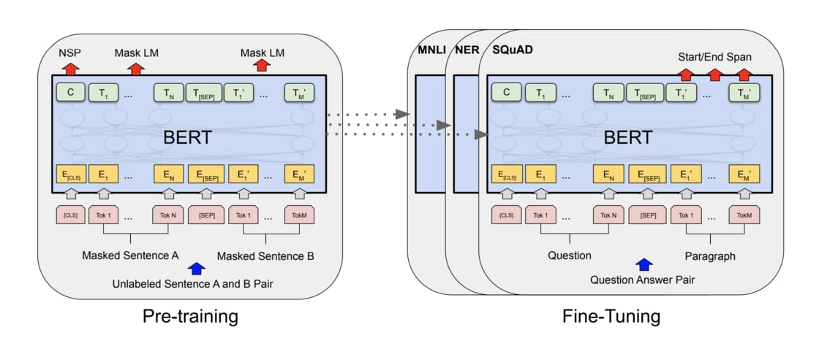
1. 先以 LM Pretraining 的方式預先訓練出一個對自然語言
有一定「理解」的通用模型
2. 再將該模型拿來做特徵擷取或是 fine tune 下游的(監督式)
任務

Slide 8
Thank

